Slide 1
A Man – Kei Ishikawa
Le titre original de A Man est Aru otoko, ce qui signifie plutôt « Un certain homme » qui introduit une notion d’identification, donc d’identité, qui est absente du titre international

Slide 2
Kei Ishikawa
Il est né en 1977 dans la préfecture d’Aichi.
Diplômé de physique à l’Université du Tohoku.
Part étudier le cinéma à l’école nationale de Lodz en Pologne.
De retour au Japon, il travaille sur plusieurs documentaires et court-métrages
Filmographie:
2017 Traces of Sin
2018 Anticipation Japon - film collectif
2019 Listen to the Universe
2021 Arc
2022 A Man

Slide 3
Bande Annonce
https://www.youtube.com/watch?v=L7GvBiUsSWk&t=11s

Slide 4
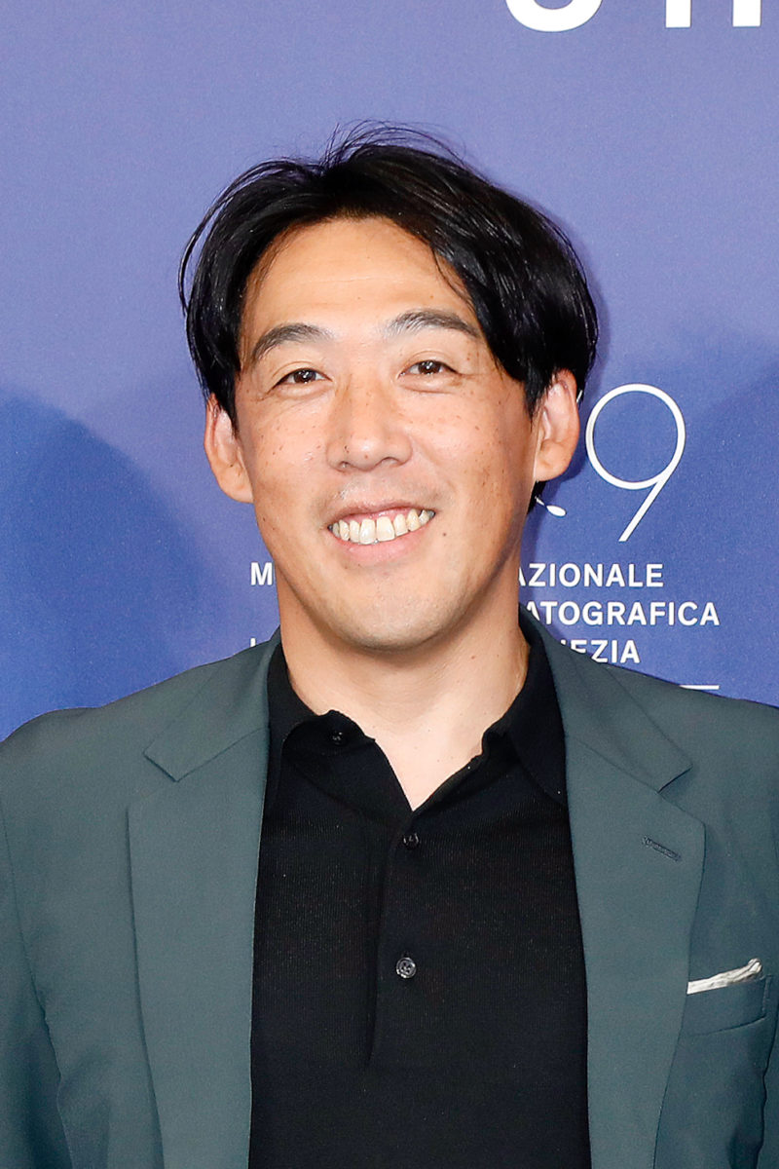
Kei ishikawa
Acteurs : Akira Emoto,
Yōko Maki,
Sakura Andō,
Satoshi Tsumabuki,
Masataka Kubota,
Nana Seino

Slide 7
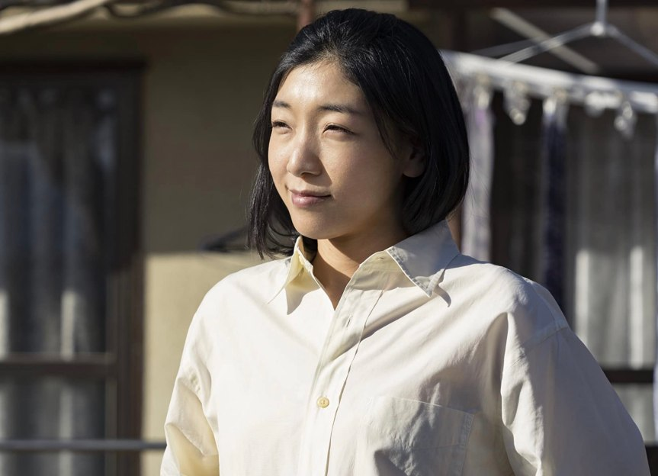
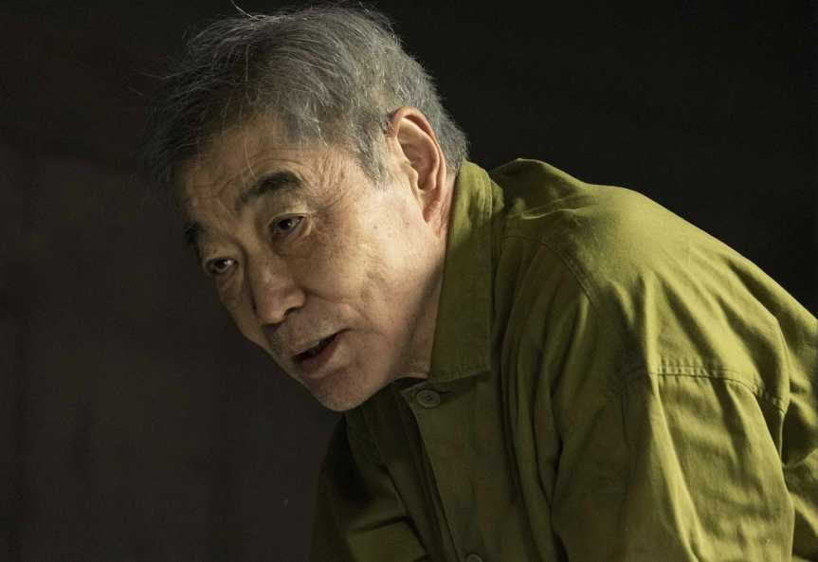
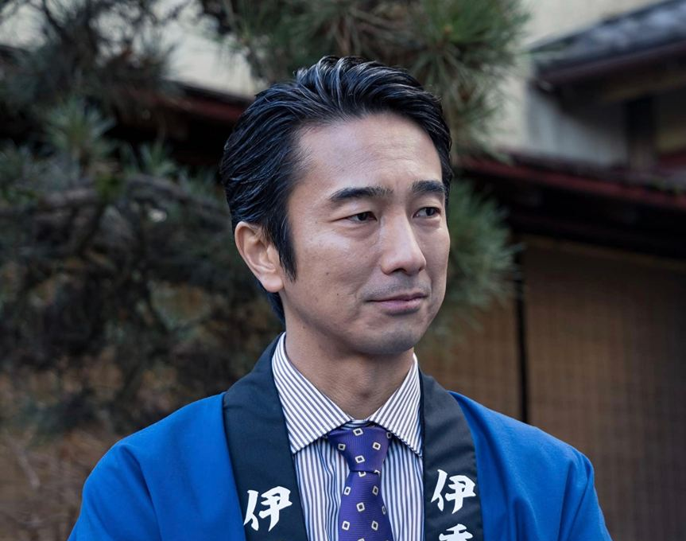
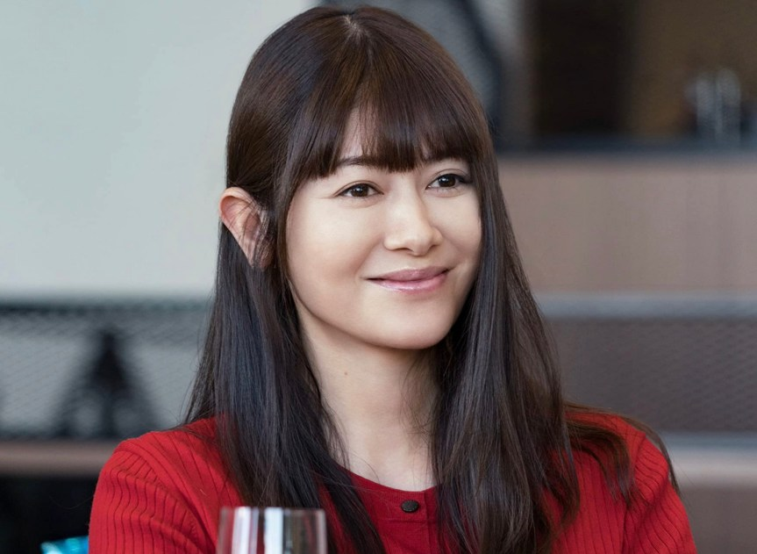

Slide 9
RECOMPENSES
Tiré du roman à succès de Keiichiro Hirano, qui a décroché l’équivalent du Goncourt au Japon en 2018
Huit récompenses aux Japan Academy Price Meilleur Film Meilleur Réalisateur Meilleur Scénario Meilleur acteur Satochi Tsumabuki (The House wife, La famille Asada) Meilleur second rôle masculin Meilleur second rôle féminin Sakura Ando (L’innocence, Une affaire de famille)

Slide 10
SCRIPT
Rie, jeune veuve et mère d’un petit garçon, tombe amoureuse de Daisuke, un jeune homme timide et réservé, venu travailler comme bûcheron dans la région où elle vit. Ils se marient, ont ensemble une petite fille et semblent vivre un bonheur sans nuages lorsque Daisuke est victime d’un accident.
Sa femme découvre à cette occasion que ce dernier n’était pas celui qu’il prétendait être et vivait sous l’identité d’un autre homme, lui-même disparu et recherché par sa famille. Commence alors un troublant jeu de pistes sous la houlette d’Akira, un avocat de la ville chargé de faire la lumière sur cette affaire et de démêler ainsi la succession.
Le film change alors brusquement de héros et de genre pour pour nous embarquer dans une enquête à rebondissements destinée à lever peu à peu le voile sur le passé de ces deux hommes disparus.

Slide 11
Le nouveau personnage principal c’est Akira, l’avocat qui ne se contente pas de son rôle d’avocat mais mène une véritable enquête. Enfermé dans un mariage bourgeois, méprisé par ses beaux-parents pour son ascendance coréenne, il est embarqué malgré lui dans un questionnement existentiel qui va remettre en cause toutes ses certitudes.
Comment échapper à son destin ? Ou plutôt comment échapper au regard que la société pose sur vous ? C’est à cette question, d’autant plus sensible dans un pays où les conventions sociales sont extrêmement rigides, que le jeune réalisateur japonais Kei Ishikawa, multirécompensé dans son pays, consacre son quatrième long métrage.

Slide 12
Commentaire du réalisateur
« J’ai l’impression, déclare le réalisateur dans le dossier de presse, que, surtout de nos jours, l’équilibre fragile entre la structure familiale et l’individu ne tient qu’à un fil. Quand vous êtes avec votre famille ou quand vous buvez un coup dans un bar, vous pouvez montrer des aspects complètement différents de vous-même, mais vous êtes pourtant une seule et même personne. Les sociétés qui encouragent le concept de l’amour unidimensionnel et de l’identité personnelle universelle rendent la vie presque insupportable pour les individus. »

Slide 13
Le thème principal, L’exploration de nos quêtes identitaires ?
A Man, un homme, celui sur lequel on enquête, peut en cacher un autre : l’enquêteur lui-même.
Leurs profils, comme leurs secrets, se confondent, à mesure que l’obsession de l’avocat pour son affaire grandit.
L’homme existe moins pour lui-même qu’à travers le regard de l’autre, les attentes de l’autre, au point de se mentir et de se draper dans une existence qui n’est pas la sienne.
Quid de l’identité de l’homme en regard de son histoire, du poids des normes, du collectif et du racisme sous-jacent à son pays de naissance.

Slide 14
Ma perception
Le long-métrage n’est surtout pas un simple thriller.
Le film nous présente un Japon très urbanisé qui se cherche une identité à travers des personnages complexes, fascinants, en quête d’eux-mêmes.
Il offre une pluralité de voies qui hésitent entre le drame, le réalisme sociologique et la fiction familiale.
Rien n’est vraiment stable, le scénario brouille les pistes, en dépit de la figure de l’avocat, droite et sereine, qui peu à peu se perd dans le brouillage identitaire.
Derrière une mise en scène relativement lisse se cache une critique sociale sévère contre un pays développé incapable de faire droit aux différences.

Slide 15
Mise en scène (article de presse)
Ce que l’on retient, plus que tout, du quatrième long-métrage du Japonais Kei Ishikawa, c’est sa mise en scène, et notamment son traitement des couleurs (orchestré par le directeur de la photographie Tatsuto Kondo). La dualité entre lumière bleue et lumière jaune jalonne le récit, entre ses instants de grande vérité (et donc de vulnérabilité), et ces moments habités par le mensonge, la tromperie et les faux-semblants. C’est par exemple la lumière jaune qui innonde l’appartement de l’avocat qui ne sait plus parler à son épouse. Plus loin, c’est aussi par la lumière, ou plutôt par son absence, que le film bascule dans un thriller aux notes plus inquiétantes, dans une confrontation hautement déroutante au sein d’une prison.

